Slide 1


第八章 假设检验
8.1 假设检验的基本概念
8.2 单正态总体的假设检验
8.3 双正态总体的假设检验

Slide 2
§8.1 假设检验的基本概念
若对参数
一无所知
用参数估计
的方法处理
若对
参数
有所
了解
但有猜测怀疑,
需要证
实之时
用假设
检验的
方法来
处理

Slide 3
一、 问题的提出
何为假设检验?
假设检验是指: 判断关于一个或多个总体的概率分布或参数的假设正确与否的过程.
为判断所作的假设是否正确, 从总体中抽取样本,根据样本的取值,按一定原则进行检验, 然后作出接受或拒绝所作假设的决定.

Slide 4
假设检验的内容
参数检验
(§8.2,§8.3)
总体均值, 均值差的检验
总体方差, 方差比的检验
分布拟合检验（§8.3）
非参数检验
符号检验
秩和检验
假设检验的理论依据
假设检验所以可行,其理论背景 “小概率原理”.

Slide 5
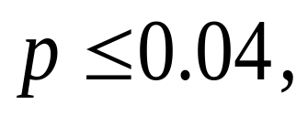

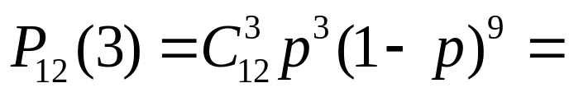

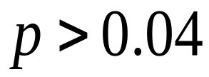
引例8-1
某产品出厂检验规定: 次品率p不超过4%才能出厂. 现从一万件产品中任意抽查12件发现3件次品, 问该批产品能否出厂？若抽查结果发现1件次品, 问能否出厂？
解 假设
这是小概率事件,一般在一次试验中是不会发生的, 现一次试验竟然发生, 故认为原假设不成立,即该
批产品次品率
,则该批产品不能出厂.

Slide 6
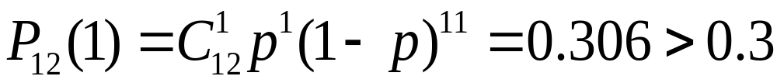
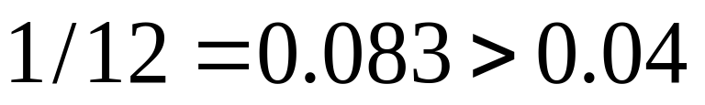
不是小概率事件,没理由拒绝原假设,从而接受原假设, 即该批产品可以出厂.
注1
直接算
若不用假设检验, 按理不能出厂.
注2
本检验方法是 概率意义下的反证法，
故拒绝原假设是有说服力的, 而接受
原假设是没有说服力的. 因此应把希
望否定的假设作为原假设.

Slide 7
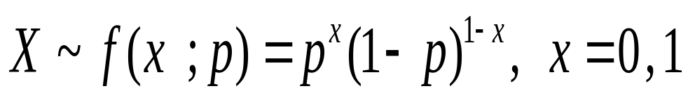
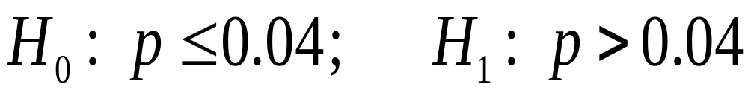
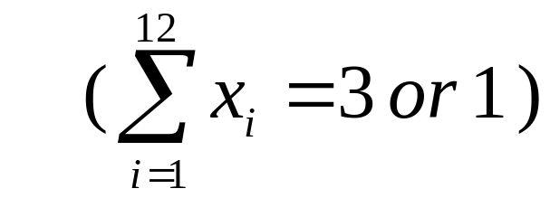
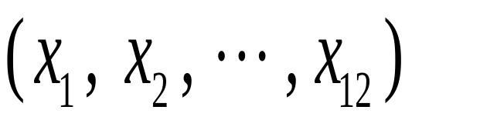
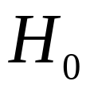
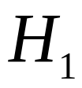
出厂检验问题的数学模型
对总体 提出假设
要求利用样本观察值
对提供的信息作出接受 (可出厂) , 还
是接受 (不准出厂) 的判断.

Slide 8
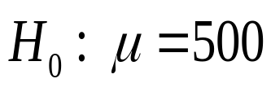
再看下列实例。
例8-1葡萄糖自动装袋机的装袋量服从正态分布，在正常工作时，每袋标准重量为500克. 按以前生产经验标准差为10克. 现在从装好的葡萄糖中任取9袋，测得各袋净重为（单位：克）496， 510， 514， 498， 519，515，506，509，505
问机器工作是否正常？

Slide 9
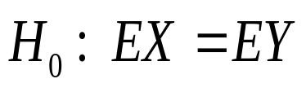
例8－2某种羊毛在处理前后，各抽取样本并测得含脂率如下（％）：
处理前X：19， 18， 21， 30， 66， 42， 8， 12， 30， 27
处理后Y：15， 13， 7， 24， 19， 4， 8， 20
羊毛含脂率服从正态分布，问处理后含脂率有无显著变化？

Slide 10
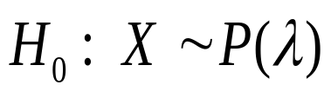
例8－3 在某细纱机上进行断头率测定，试验锭子总数为440个，测得各锭子的断头次数记录如下：
每锭断头数：0, 1, 2, 3, 4, 5, 6, 7, 8
实测锭数： 263, 112, 38, 19, 3, 1, 1, 0, 3
问各锭子的断头数是否服从泊松分布？
以上三例具有代表性，其共同点就是先对总体的分布函数或分布函数的某些参数作出某种假设，然后根据样本观察值去判断“假设”是否成立.

Slide 11
定义
对总体的分布函数或分布函数的某些
参数作出某种假设称为统计假设记为H₀，也可称之为原假设（零假设，待检假设）. 把问题的反面，称为备择假设或对立假设，用H₁表示.
定义
一个问题仅提出一个假设，并不同时
研究其它假设，称为简单假设检验问题。本
章主要研究简单假设检验问题.

Slide 12
二、假设检验的基本原理
例8-1葡萄糖自动装袋机的装袋量服从正态分布，在正常工作时，每袋标准重量为500克. 按以前生产经验标准差为10克. 现在从装好的葡萄糖中任取9袋，测得各袋净重为（单位：克）496， 510， 514， 498， 519，515，506，509，505
问机器工作是否正常？
解
H₀ : μ = 500 称为原假设或零假设

Slide 13
原假设的对立面:
H₁ : μ ≠ 500 称为备择假设
假设检验
必须在原假设与备择假设
之间作一选择
的任务
若原假设正确, 则

Slide 14
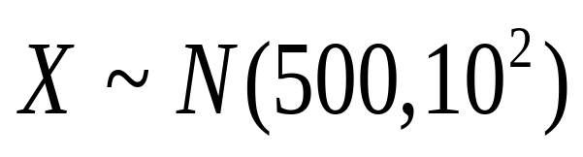
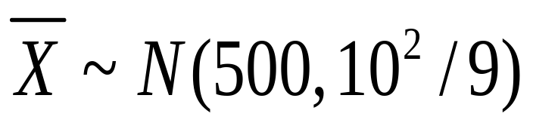
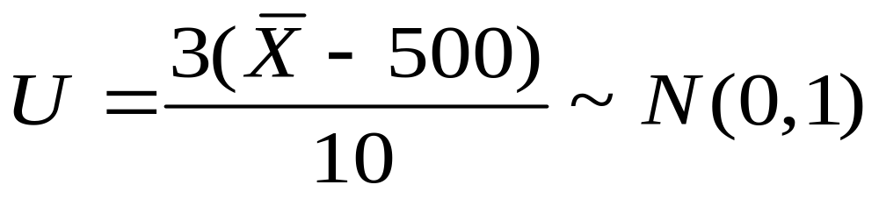
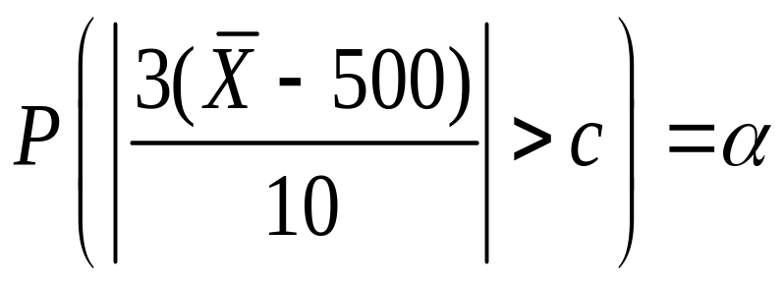
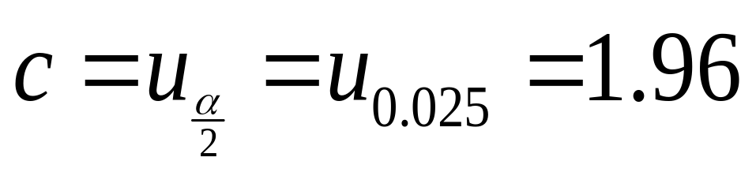
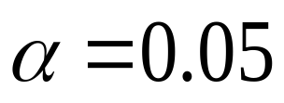
取
，则

Slide 15
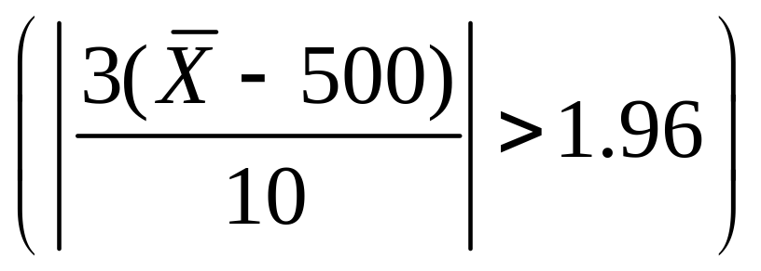
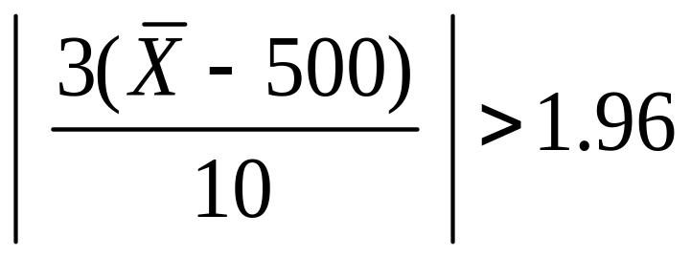
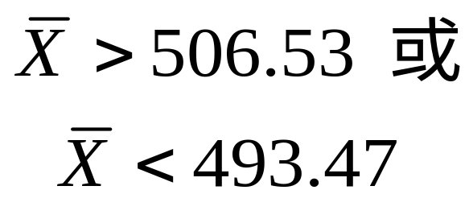
是小概率事件,一般不发生.
由
即区间( −∞ ,493.47 ) 与 ( 506.53 , +∞ )
为检验的拒绝域.

Slide 16

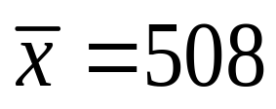
称
的取值区间(493.47 , 506.53 )
为检验的接受域 (实际上没理由拒绝).
现
落入拒绝域中,则拒绝原假设.

Slide 17
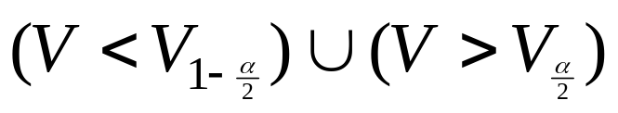
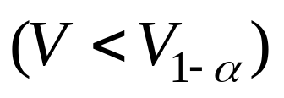
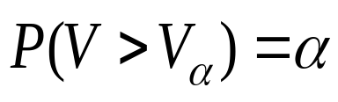
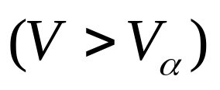
假设检验步骤(三部曲)
根据实际问题所关心的内容,建立H₀与H₁
在H₀为真时,选择合适的统计量V,由H₁确
定拒绝域形式
给定显著性水平α,其对应的拒绝域
双侧检验
其中
左边检验
右边检验
根据样本值计算,并作出相应的判断.

Slide 18
由例8-1可见, 在给定α的前提下,
接受还是拒绝原假设完全取决于样本
值, 因此所作检验可能导致以下两类
错误的产生：
第一类错误
弃真错误
取伪错误
第二类错误

Slide 19

假设检验的两类错误
所作判断
接受 H₀
拒绝 H₀
真实情况
H₀ 为真
正确
第一类错误
(弃真)
H₀ 为假
第二类错误
正确
(取伪)
犯第一类错误的概率通常记为 α
犯第二类错误的概率通常记为 β

Slide 20
任何检验方法都不能完全排除犯错误的可能
性.理想的检验方法应使犯两类错误的概率都
很小,但在样本容量给定的情形下,不可能使
两者都很小,降低一个,往往使另一个增大.
假设检验的指导思想是控制犯第一类
错误的概率不超过α, 然后,若有必要,通
过增大样本容量的方法来减少 β .

Slide 21
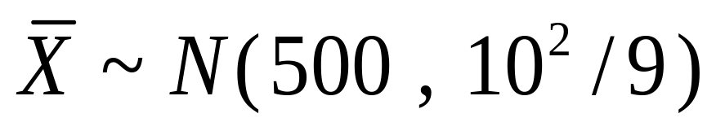
例8-1中，犯第一类错误的概率
P(拒绝H₀|H₀为真)
若H₀为真, 则
所以,拒绝 H₀ 的概率为α, α又称为显著性水平, α 越大,犯第一类错误的概率越大, 即越显著.

Slide 22
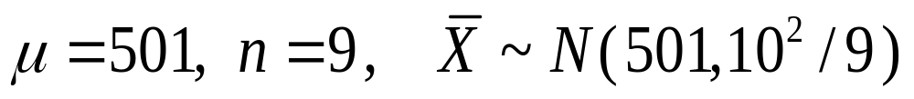
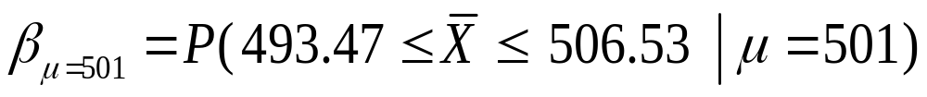
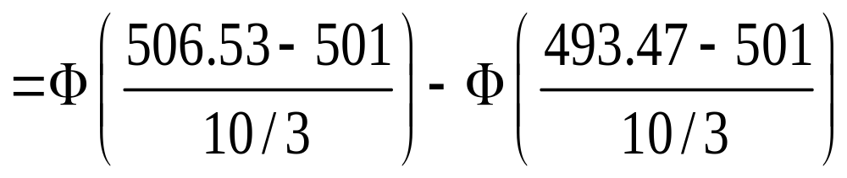
下面计算犯第二类错误的概率 β
β =P(接受H₀|H₀不真)
H₀不真,即μ≠ 500,μ可能小于500,也可能大
于500, β 的大小取决于 μ 的真值的大小.
设

Slide 23
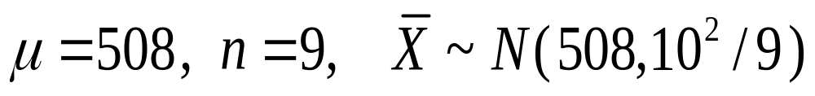
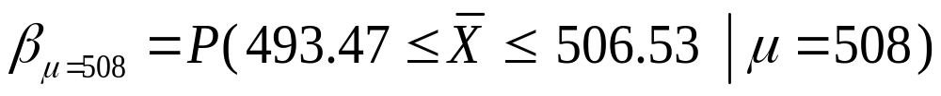
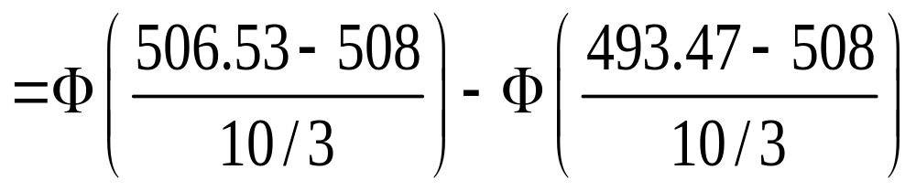
取伪的概率较大.
若

Slide 24
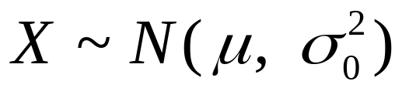
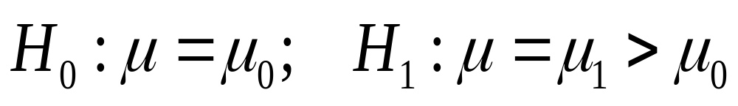
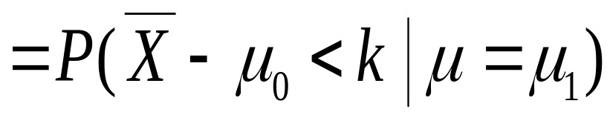
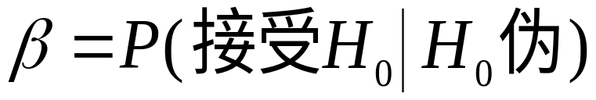
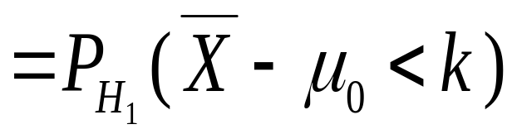
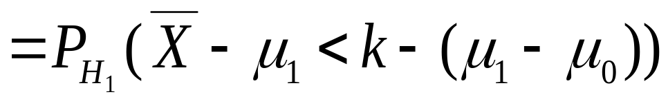
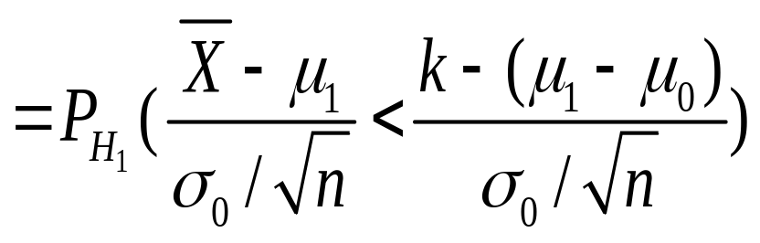
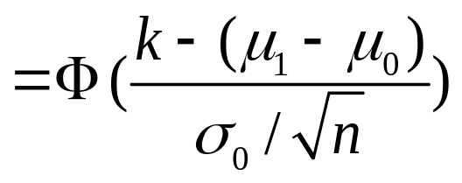
当样本容量确定后,犯两类错误的
命题
概率不可能同时减少.
证 设 在水平α给定下,检验假设
此时犯第二类错误的概率为

Slide 25
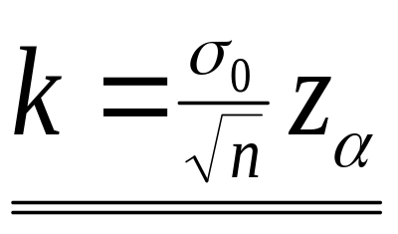
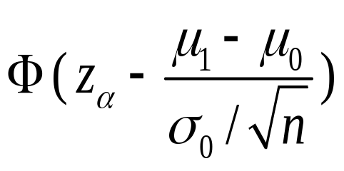
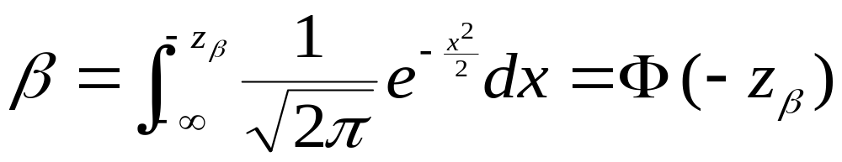
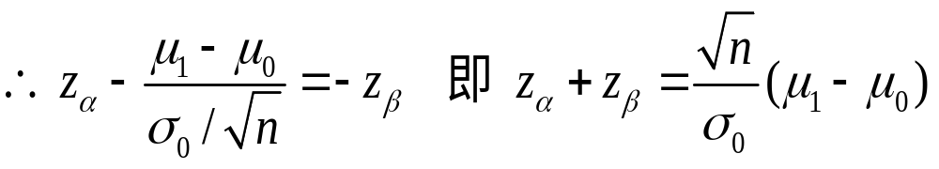
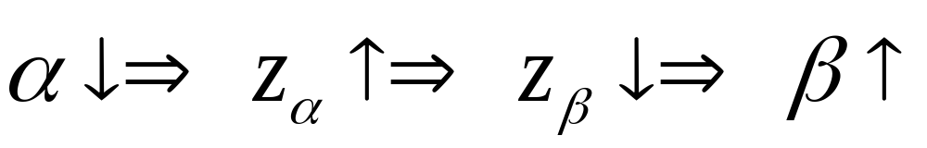
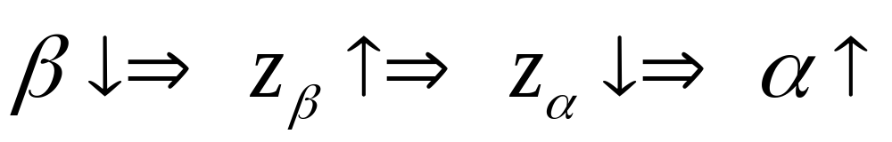
又
由此可见,当 n 固定时
1) 若
2) 若
证毕.

Slide 26
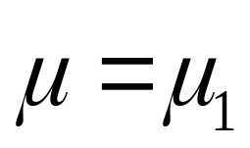




注
当 时
从而

Slide 27
注 1º
一般,作假设检验时,先控制犯第一类错误的概率α,在此基础上使 β 尽量地小.要降低 β 一般要增大样本容量.
当H₀不真时,参数值越接近真值,β 越大.
注 2º
备择假设可以是单侧,也可以双侧.
H₀ : μ =500；
H₁ : μ > 500

Slide 28
注 3º
关于原假设与备择假设的选取
H₀与H₁地位应平等,但在控制犯第一类错误的概率 α 的原则下,使得采取拒绝H₀ 的决策变得较慎重,即H₀ 得到特别的保护.
因而,通常把有把握的、有经验的结论作为原假设,或者尽可能使后果严重的错误成为第一类错误.

